Slide 1
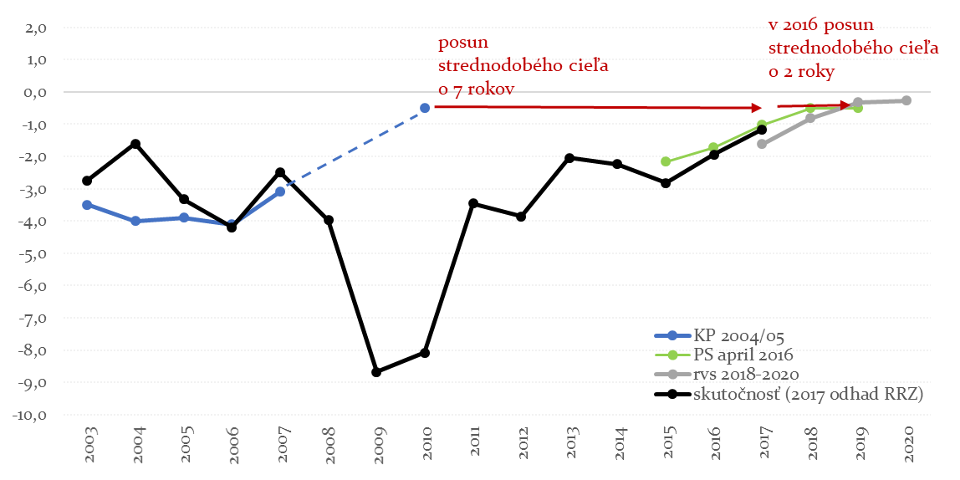
Posúvanie rozpočtových cieľov
...vlády sa správajú procyklicky
Strednodobé rozpočtové ciele (% HDP, štrukturálne saldo)
V priaznivých ekonomických časoch vlády neznižujú deficit a dlh dostatočne rýchlo (posúvanie cieľov).
Chýbajúci „vankúš“ na horšie časy núti vlády konsolidovať v čase, kedy by mali výraznejšie stimulovať ekonomické oživenie.

Slide 2
Ciele RVS 2018-2020
Cieľom rozpočtu VS na roky 2018-2020 je dosiahnutie vyrovnaného rozpočtu do roku 2020.
Ciele sú oproti schválenému RVS 2017-2019 uvoľnenejšie, cielený deficit sa v roku 2018 zvýšil o 0,4 % HDP, cieľ v roku 2019 sa zhoršil o 0,3 % HDP.
Na splnenie cieľov v rokoch 2019 a 2020 chýbajú podľa MF SR v rozpočte opatrenia presahujúce 0,2% HDP ročne.

Slide 3
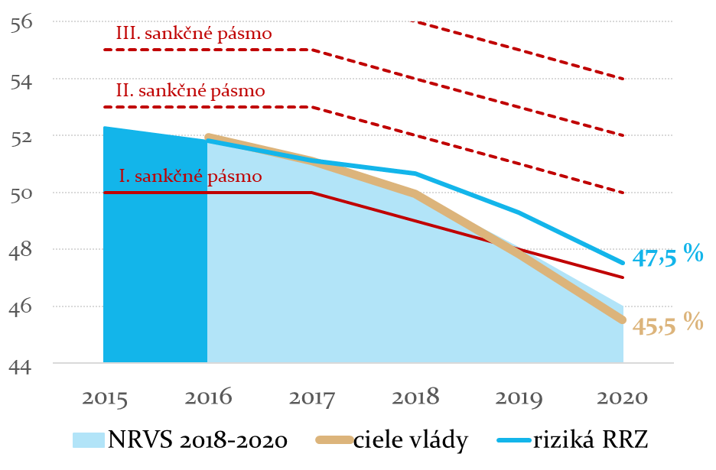
Fiškálne pravidlá
Vývoj hrubého dlhu VS (% HDP)
Hrubý dlh by sa počas rokov 2017 až 2020 mal udržať v prvom sankčnom pásme (po zohľadnení jeho klesania od roku 2018), t.j. v návrhu rozpočtu neboli predstavené opatrenia na zníženie dlhu mimo sankčných pásiem
Aktuálne prepočty MF SR predpokladajú splnenie strednodobého cieľa v roku 2020.
Podľa odhadov RRZ sa tento cieľ podarí splniť v roku 2020 len prijatím dodatočných opatrení.

Slide 4
Význam vyrovnaného rozpočtu
Dosiahnutie bezpečnej úrovne dlhu pre Slovensko
Vytvorenie dostatočného fiškálneho priestoru na zmiernenie negatívnych následkov budúcich kríz
Dosiahnutie dlhodobej udržateľnosti verejných financií (starnutie populácie)
Zvýšený dôraz na rozpočtovú disciplínu v dôsledku štruktúry dlhu (zahraniční veritelia)
Dosiahnutie vyrovnaného hospodárenia vyplýva z legislatívy:
európske pravidlá (SGP), medzinárodná zmluva (Fiškálny kompakt) a domáce zákony (zákon 523/2004 o rozpočtových pravidlách verejnej správy)

Slide 5
Bezpečná úroveň dlhu (1)
RRZ odhadla bezpečnú úroveň dlhu pre Slovensko vzhľadom na riziká bankrotu v prípade ekonomickej krízy vo výške 40 % HDP, podobne odhaduje bezpečnú úroveň dlhu Slovenska aj OECD
Predkrízové minimum hrubého dlhu bolo 28,5 % HDP na konci v roku 2008, najvyšší pomer dlhu k HDP bol na konci roku 2013 (54,7 %); aktuálna úroveň hrubého dlhu je okolo 51 % HDP
Notes:
Maximálna úroveň dlhu, ktorú je vláda schopná obslúžiť
Úroveň dlhu/HDP pri ktorom vláda z ekonomických alebo politických dôvodov nemôže naďalej ani zmenou daní, ani svojich výdavkov stabilizovat’ dlh.
Default je možný pri akejkoľvek úrovni dlhu, strmý rast úrokových sadzieb pri vyšších úrovniach dlhu
Kredibilná fiškálna politika: znižuje riziko defaultu aj rizikovú prémiu aj v zlých časoch

Slide 6
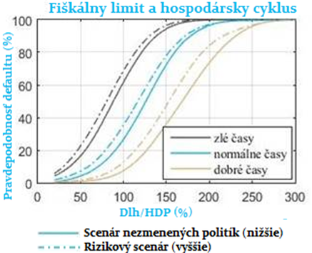
Bezpečná úroveň dlhu (2)
RRZ
Štúdia RRZ odhadla pravdepodobnosti štátneho defaultu pre Slovensko
Riziká sa prepočítali pre prípad krízy porovnateľnej s rokom 2009 (pokles produktivity o 8% - „zlé časy“)
Maastrichtské kritérium nestačí (30 - 40% riziko defaultu v zlých časoch)
Dlhodobé hľadisko: 40% dlh/HDP je maximálna prijateľná úroveň dlhu s akceptovateľnou mierou rizika defaultu (8-10 % pravdepodobnosť defaultu v normál-nych časoch a 20-25% v zlých časoch)
Zdroj: Zuzana Múčka (2015). Is the Maastricht debt limit safe enough for Slovakia? RRZ Working paper No. 2/2015
Notes:
RRZ:
Za bezpečnú úroveň dlhu po zohľadnení rizík je možné v prípade Slovenska považovať čistý dlh do výšky 40% HDP.
Štúdia RRZ ukázala, že maastrichtské kritérium na úroveň dlhu vo výške 60% HDP nie je pre Slovensko dostatočne bezpečné.
Riziko krachu verejných financií v prípade, že dlh dosahuje túto úroveň, prudko rastie v čase hospodárskej krízy (až na 40% pri poklese produktivity o 8%).
Scenár nezmenených politík a rizikový scenár sú vzhľadom na vývoj vládnych transferov, kde rizikový scenár predpokladá nárast transferov v čase krízy.

Slide 7
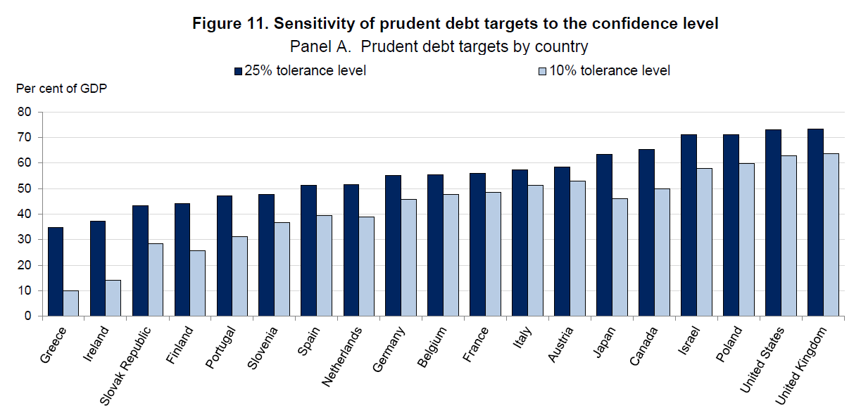
Bezpečná úroveň dlhu (3)
OECD
Štúdia OECD odhadla bezpečné úrovne dlhu pre rôzne krajiny
Zohľadnil sa vplyv fiškálnej politiky na ekonomiku ako aj prítomnosť špecifických rizík a hospodárskych šokov
Graf zobrazuje počiatočné úrovne dlhu, kde existuje 25% / 10% pravdepodobnosť prekročenia už škodlivej úrovne vo výške 65 % HDP do roku 2040
Odhadovaná bezpečná úroveň dlhu pre Slovensko je okolo 40 % HDP
Zdroj: Fallilou Fall a Jean-Marc Fournier (2015). Macroeconomic uncertainties, prudent debt targets and fiscal rules. OECD Economics Department Working paper No. 1230
Notes:
OECD:
Štúdia OECD odhadovala bezpečné ú-rovne dlhu pre rôzne krajiny vzhľadom na vplyv fiškálnej politiky na ekonomiku ako aj prítomnosť špecifických rizík a hospodárskych šokov
Odhadovaná bezpečná úroveň dlhu pre Slovensko je okolo 40% HDP
Riziko hospodárskych kríz je obzvlášť vysoké v porovnaní s inými krajinami
Inthe present framework, the probability of debt to go above 85% for non-euro area OECD countries and 65% for euro area countries is calculated. The prudent debt target is the median debt by 2040 such that there is less than a 25% risk to go beyond the debt threshold (85% or 65% debt ratio)

Slide 8
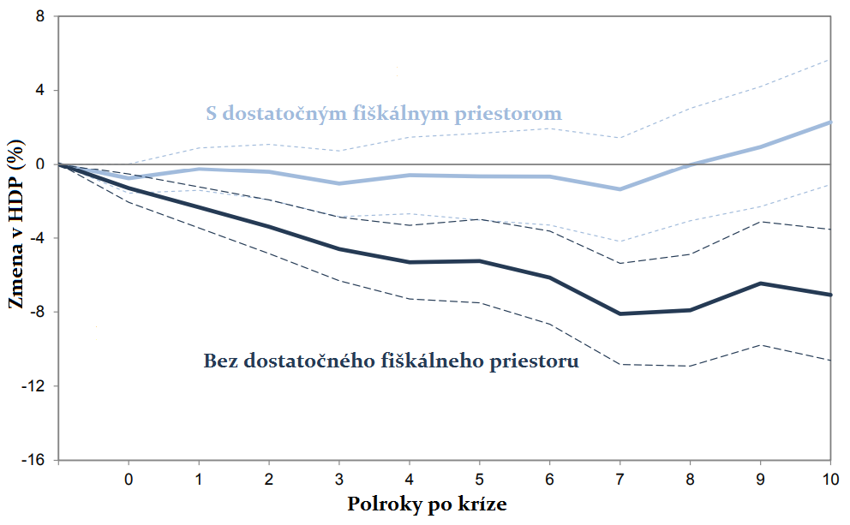
Dostatočný fiškálny priestor
Odborná štúdia skúmala vplyv finančných kríz na ekonomiku a význam monetárnej a fiškálnej politiky na zmiernenie následnej hospodárskej recesie
Analýza pre krajiny OECD ukáza-la výrazný prepad HDP počas finančnej krízy (v priemere o 5% v horizonte 3 až 4 rokov).
Negatívny vplyv na ekonomiku je menší, ak má hospodárska politika k dispozícii dostatočný fiškálny priestor (nízky dlh).
Možnosť prijať fiškálne opatrenia potrebné na stimulovanie ekonomiky je obmedzená, ak je úroveň dlhu vysoká už pred vypuknutím krízy.
Zdroj: Christina D. Romer and David H. Romer (2017). Why some times are different? Macroeconomic policy and the aftermath of financial crises. NBER Working paper No. 23931
Notes:
Autori najskôr na základe publikácií OECD skonštruovali index finančných ťažkostí.
Do úvahy brali vývoj v 24 krajinách od roku 1967. Intenzitu kríz pritom odstupňovali od nuly (všetko je v poriadku) až po 15 (kolaps finančného systému).
Sedmička označuje už problémy, ktoré zvyčajne majú aj makroekonomické následky.
Vážne problémy vo finančnom sektore NEZNAMENAJÚ automaticky veľký prepad HDP.
Zemetrasenie vo financiách s intenzitou 7 („Romerovej stupnice“) síce znamená v priemere pokles HDP o 5 % v horizonte 3 až 4 rokov, avšak medzi krajinami sú veľké rozdiely. Sú také, ktoré prejdú cez finančné ťažkosti bez väčších problémov, ale aj také, kde má kríza oveľa vážnejšie následky na životnú úroveň. Od čoho to závisí?
Veľmi záleží na veľkosti manévrovacieho priestoru, ktorý majú tvorcovia hospodárskej politiky k dispozícii na začiatku krízy.
Ak centrálni bankári a ministri financií vo svojich stabilizačných snahách nie sú obmedzení, šanca na úspech je veľká.
Ak to rozmeníme na drobné, úrokové sadzby dostatočne vzdialené od nuly a nízky verejný dlh na začiatku krízy sú veľkou devízou. Na obrázku je vývoj HDP po kríze (s intenzitou 7) v krajinách s dostatočným fiškálnym priestorom (nízky dlh) a krajinách bez možností na veľké fiškálne stimulačné opatrenia. Rozdiely sú značné.
Štúdia pre stredne silnú finančnú krízu ukazuje, že krajiny bez možností použiť veľkú dávku štandardnej monetárnej expanzie (zníženie úrokových sadzieb) a fiškálne stimuly môžu čakať prepad HDP o takmer 10 %.
Naopak, štáty s dostatočnou menovou a fiškálnou muníciou dokážu vyviaznuť z nepríjemností len s 1-percentným prepadom HDP.
Čo z toho vyplýva pre Slovensko?
Vzhľadom na to, že úrokové sadzby v eurozóne sú naďalej v blízkosti nuly, jedinou účinnou zbraňou proti zlým správam je fiškálna stabilizácia.
Pritom na mysli netreba mať len veľké finančné krízy, ktoré prichádzajú raz alebo dvakrát za sto rokov. Stredne veľké ťažkosti vo finančnom sektore sú relatívne bežné (raz za 10-20 rokov).
Okrem toho netreba zabúdať ani na iné problémy, ktoré môžu fiškálny priestor obmedziť: starnutie populácie, väčšia recesia alebo napríklad prírodné katastrofy.
Bolo by chybou obmedziť možnosť používania fiškálnych nástrojov nedostatočnou konsolidáciou v dobrých časoch. Ako sme videli, následky pre životnú úroveň môžu byť dramaticky iné.

Slide 9
Úroveň dlhu a dlhodobá udržateľnosť
...len starnutie (bez iných šokov) nám v rokoch 2045-2065 zvýši dlh o 30 % HDP
Dlhodobý vývoj dlhu a primárneho salda v scenári nezmenených politík (% HDP)
Dlhodobá udržateľnosť hospo-dárenia Slovenskej republiky predpokladá zotrvanie dlhu verejnej správy na bezpečných úrovniach, pod úrovňou 50% HDP
Dôležitá je štartovacia pozícia – potreba zníženia dlhu pod hodnotu 20 % HDP do roku 2045
Neznižovanie dlhu zhorší pripravenosť na starnutie a dlh sa dostane mimo bezpečnej úrovne – ohrozí zachovanie dlhodobo udržateľných verejných financií
Predpoklad prebytkového salda rozpočtu
+ 29 % HDP
Negatívny vplyv demografie na saldo rozpočtu sa bude prehlbovať
- 37 % HDP
Zdroj: RRZ, Správa o dlhodobej udržateľnosti verejných financií, apríl 2017

Slide 10
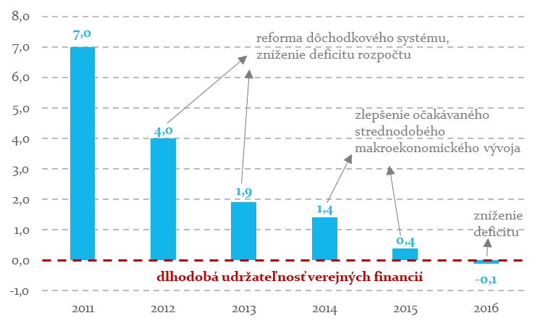
Vývoj dlhodobej udržateľnosti
Vývoj ukazovateľa dlhodobej udržateľnosti (% HDP)
Významné zlepšenie dlhodobej udržateľnosti po roku 2011
Nevyhnutným predpokladom zachovania dlhodobej udržateľnosti je dosiahnutie vyrovnaného rozpočtu do roku 2020
Pozn.: Ukazovateľ vyjadruje o koľko je potrebné v súčasnosti permanentne zvýšiť verejné príjmy alebo znížiť verejné výdavky, aby hrubý verejný dlh v päťdesiatročnom horizonte nepresiahol 50 % HDP, teda hornú hranicu stanovenú ústavným zákonom.
Zdroj: RRZ, Správa o dlhodobej udržateľnosti verejných financií, apríl 2017

Slide 11
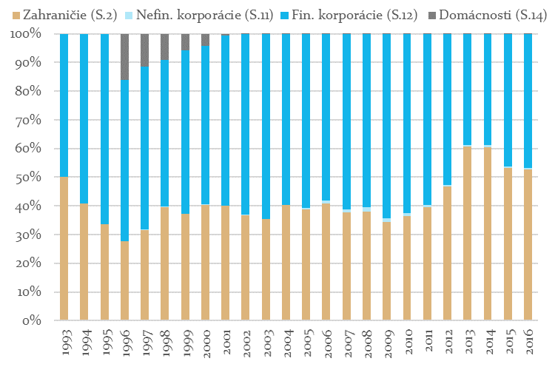
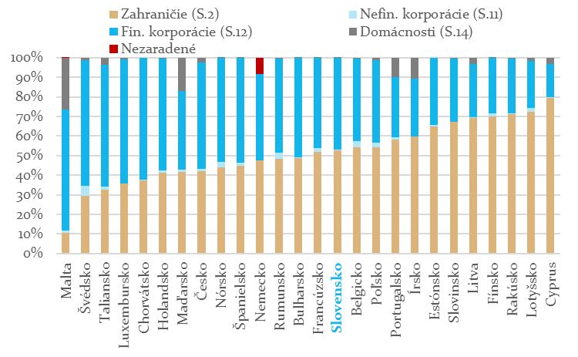
Dlh voči zahraničným rezidentom
Významná časť dlhu je voči zahraničným rezidentom (od roku 2013 viac ako 50%), čím sa zvyšuje dôraz na rozpočtovú disciplínu
Vyššie riziko pre refinancovanie v prípade ekonomických šokov alebo náhleho prerušenia tokov externého financovania
Vývoj štruktúry dlhu na Slovensku
Štruktúra dlhu v krajinách EÚ a Nórsku v roku 2016
Zdroj: MF SR
Zdroj: Eurostat
Notes:
Autori najskôr na základe publikácií OECD skonštruovali index finančných ťažkostí.
Do úvahy brali vývoj v 24 krajinách od roku 1967. Intenzitu kríz pritom odstupňovali od nuly (všetko je v poriadku) až po 15 (kolaps finančného systému).
Sedmička označuje už problémy, ktoré zvyčajne majú aj makroekonomické následky.
Vážne problémy vo finančnom sektore NEZNAMENAJÚ automaticky veľký prepad HDP.
Zemetrasenie vo financiách s intenzitou 7 („Romerovej stupnice“) síce znamená v priemere pokles HDP o 5 % v horizonte 3 až 4 rokov, avšak medzi krajinami sú veľké rozdiely. Sú také, ktoré prejdú cez finančné ťažkosti bez väčších problémov, ale aj také, kde má kríza oveľa vážnejšie následky na životnú úroveň. Od čoho to závisí?
Veľmi záleží na veľkosti manévrovacieho priestoru, ktorý majú tvorcovia hospodárskej politiky k dispozícii na začiatku krízy.
Ak centrálni bankári a ministri financií vo svojich stabilizačných snahách nie sú obmedzení, šanca na úspech je veľká.
Ak to rozmeníme na drobné, úrokové sadzby dostatočne vzdialené od nuly a nízky verejný dlh na začiatku krízy sú veľkou devízou. Na obrázku je vývoj HDP po kríze (s intenzitou 7) v krajinách s dostatočným fiškálnym priestorom (nízky dlh) a krajinách bez možností na veľké fiškálne stimulačné opatrenia. Rozdiely sú značné.
Štúdia pre stredne silnú finančnú krízu ukazuje, že krajiny bez možností použiť veľkú dávku štandardnej monetárnej expanzie (zníženie úrokových sadzieb) a fiškálne stimuly môžu čakať prepad HDP o takmer 10 %.
Naopak, štáty s dostatočnou menovou a fiškálnou muníciou dokážu vyviaznuť z nepríjemností len s 1-percentným prepadom HDP.
Čo z toho vyplýva pre Slovensko?
Vzhľadom na to, že úrokové sadzby v eurozóne sú naďalej v blízkosti nuly, jedinou účinnou zbraňou proti zlým správam je fiškálna stabilizácia.
Pritom na mysli netreba mať len veľké finančné krízy, ktoré prichádzajú raz alebo dvakrát za sto rokov. Stredne veľké ťažkosti vo finančnom sektore sú relatívne bežné (raz za 10-20 rokov).
Okrem toho netreba zabúdať ani na iné problémy, ktoré môžu fiškálny priestor obmedziť: starnutie populácie, väčšia recesia alebo napríklad prírodné katastrofy.
Bolo by chybou obmedziť možnosť používania fiškálnych nástrojov nedostatočnou konsolidáciou v dobrých časoch. Ako sme videli, následky pre životnú úroveň môžu byť dramaticky iné.

Slide 12
Legislatívny rámec (1)
Dosiahnutie vyrovnaného hospodárenia verejnej správy pre Slovensko vyplýva z európskych pravidiel, medzinárodných zmlúv ako aj domácich zákonov.
Pakt stability a rastu obsahuje pevné politické usmernenia na dodržanie strednodobého cieľa takmer vyrovnaného alebo prebytkového stavu rozpočtov
„Strednodobé rozpočtové ciele zabezpečujú udržateľnosť verejných financií alebo rýchle napredovanie smerom k takejto udržateľnosti, pričom ponechávajú priestor na rozpočtové manévrovanie, najmä so zreteľom na potrebu verejných investícií.“
„strednodobé rozpočtové ciele ... [sa] spresňujú v rámci vymedzeného rozsahu od -1 % HDP až po rovnováhu alebo prebytok” Nariadenie Rady č. 1466/97 čl. 2a
„Rada a Komisia zohľadnia, či sa počas hospodársky priaznivých období vynakladá vyššie úsilie na prispôsobenie sa, kým v hospodársky nepriaznivých obdobiach môže byť toto úsilie menšie. Zohľadnia sa najmä neočakávané príjmy a výpadky príjmov.“ Nariadenie Rady č. 1466/97 čl. 5

Slide 13
Legislatívny rámec (2)
Medzinárodná Zmluva o stabilite, koordinácii a správe v Hospodárskej a menovej únii (Fiškálny kompakt) obsahuje pravidlo o vyrovnanom rozpočte.
„Rozpočtová pozícia verejnej správy ... je vyrovnaná alebo prebytková.“ Čl. 3 ods. 1 písm. a)
„Zmluvné strany zabezpečia rýchle približovanie k svojim príslušným strednodobým cieľom.“ Čl. 3 ods. 1 písm. b)
Vyrovnané alebo prebytkové hospodárenie verejnej správy je zároveň zakotvené v zákone č. 523/2004 Z.z. o rozpočtových pravidlách verejnej správy.
„Rozpočet verejnej správy má byť vyrovnaný alebo prebytkový“ §30a ods. 1

Slide 14
Legislatívny rámec (3)
Strednodobým rozpočtovým cieľom verejných financií Slovenska je štrukturálny deficit najviac vo výške 0,5 % HDP (vyrovnaný rozpočet). V prípade odchýlenia sa od vyrovnaného rozpočtu pravidlá požadujú rýchle zlepšovanie hospodárenia a približovanie sa k tomuto cieľu.
Napriek pozitívnym dodatočným vplyvom v rozpočte počas posledných rokov, najmä vyšším daňovým príjmom, sa potrebná konsolidácia posúvala do budúcnosti, čo zároveň viedlo k pomalšiemu znižovaniu dlhu.
Úroveň dlhu sa od roku 2012 nepodarilo znížiť mimo sankčných pásiem dlhovej brzdy. Hrubý dlh v pomere k HDP klesol od roku 2014 najmä v dôsledku jednorazových vplyvov (zníženie naakumulovanej hotovostnej rezervy, príjmy z privatizácie, otvorenie II. piliera dôchodkového systému).
Rýchlejšie znižovanie dlhu by umožnilo rýchlejšie dosiahnutie bezpečnej úrovne dlhu a minimalizovanie rizík z ekonomického vývoja.

